Slide 1
Участие в проектной деятельности как фактор мотивации педагогов к повышению квалификации
© ГПОУ ЯО Ярославский колледж управления и профессиональных технологий

Slide 2
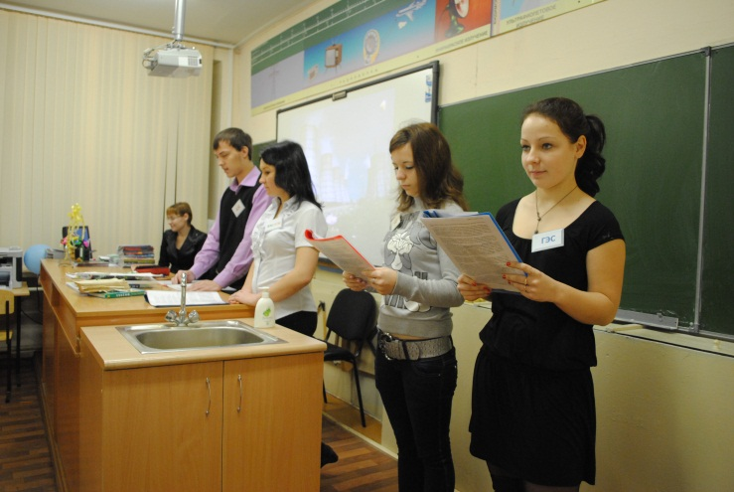
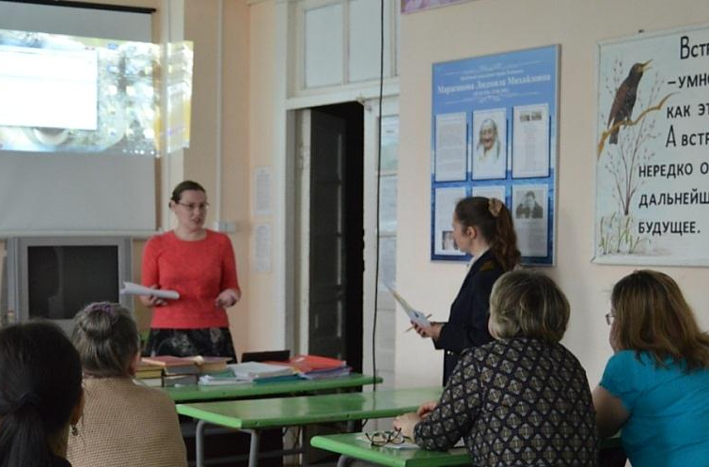
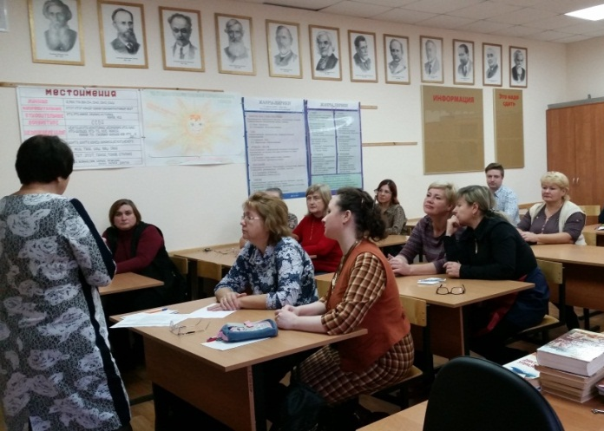
Участие педагогических работников в проектной деятельности осуществляется на разных уровнях:
Проектная деятельность обучающихся, в которой преподаватель исполняет роль руководителя и должен обладать профессиональными знаниями в области проекта и управленческими навыками
Проектная деятельность преподавателя в области педагогики и психологии, в которой преподаватель сам обнаруживает проблему, формулирует цель и задачи проекта, планирует, осуществляет выполнение проекта и представляет полученные результаты (продукты) на различных площадках
Проектная деятельность образовательной организации, к участию в которой привлекается преподаватель

Slide 3
ФГОС СОО п.11 Индивидуальный проект представляет собой особую форму организации деятельности обучающихся (учебное исследование или учебный проект)
Руководство проектной деятельностью обучающихся
Требования к организации Требования к результатам
Результаты выполнения индивидуального проекта должны отражать:
сформированность навыков коммуникативной, учебно-исследовательской, проектной деятельности, критического мышления
способность к инновационной, аналитической, творческой, интеллектуальной деятельности
сформированность навыков самостоятельного применения приобретённых знаний и способов действий при решении различных задач
способность постановки цели и формулирования гипотезы исследования, планирования работы, отбора и интерпретации необходимой информации, структурирования аргументации результатов исследования на основе собранных данных, презентации результатов
Индивидуальный проект выполняется:
самостоятельно под руководством преподавателя по выбранной теме в рамках одного или нескольких изучаемых учебных предметов, курсов
в течение одного или двух лет в рамках учебного времени, специально отведённого учебным планом, и должен быть представлен в виде завершённого учебного исследования или разработанного проекта
Примерные виды проектов : информационный, творческий, социальный, прикладной, инновационный, конструкторский, инженерный
Области проектной деятельности: познавательная, практическая, учебно-исследовательская, социальная, художественно-творческая, иная

Slide 4

Педагогическое проектирование
Научно-методическая деятельность преподавателя
Работа над единой методической темой колледжа
Участие в научно-практических конференциях, семинарах, профессиональных конкурсах
Подготовка и публикация научных статей, тезисов, учебных пособий, сборников
Осуществление исследовательской, экспериментальной работы
Осуществление проектной деятельности
Руководство проектной и учебно-исследовательской деятельностью студентов
Изучение и внедрение в практику современных образовательных технологий
Прохождение курсов повышения квалификации
Главными объектами педагогического проектирования являются:
педагогические системы («Система взаимодействия преподавателя с родителями обучающихся» и др.),
педагогические процессы («Организация процесса обучения материаловедению на основе интерактивных методов обучения» и др.),
педагогические ситуации (ситуации нравственного выбора для подростков и др.).
Включение преподавателей в проектную деятельность требует от них специальной подготовки: понимания сущности процесса проектирования, его логики, владения специальными педагогическими умениями, восприятия проектирования как творчества, которое знакомо в современных условиях.

Slide 5
Привлечение преподавателей к разработке и реализации проектов колледжа
1
Базовая профессиональная образовательная организация, обеспечивающая поддержку региональной системы инклюзивного профессионального образования лиц с инвалидностью и ОВЗ
3
Ресурсный учебно-методический центр инклюзивного профессионального образования и профессионального обучения по направлению подготовки кадров «Сервис и туризм»
4
5
Региональная инновационная площадка по направлению «Социально-бытовое сопровождение обучающихся с ограниченными возможностями здоровья в профессиональном образовательном учреждении»
6
2
Региональный центр развития движения «Абилимпикс»
Ресурсный центр прототипирования и развития аддитивных технологий
Развитие сетевого взаимодействия со школами города и близлежащих районов по организации и проведению на базе колледжа уроков «технология»
7
8
Расширение перечня программ дополнительного образования для разных категорий граждан
Центр волонтёрского движения
Принимая участие в реализации данных проектов, преподаватели способствуют созданию условий для обеспечения качества профессионального образования в соответствии с требованиями ФГОС, профессиональных стандартов, инновационного развития экономики региона, современных потребностей общества и каждого гражданина; обеспечивают участие студентов в конкурсах профессионального мастерства, олимпиадах, научно-практических конференциях и т.д.
Для участия в подобных проектах преподаватели направляются на курсы повышения квалификации, на которых изучают:
ключевые понятия проектной деятельности: проект, классификация и типология проектов, «гибкие технологии», техники планирования и тайминга;
основные методологии проектной деятельности: ТРИЗ, дизайн-мышление, ментальные карты и др.;
цифровые и аналоговые инструменты проектной работы: сайты, программы, приложения;
современные тренды, оказывающие серьезное влияние на содержание проектной работы: VUCA-мир, четвертая промышленная революция, шестой технологический уклад, глобальная трансформация рынка труда, цифровизация, автоматизация и др.

Slide 6
СПАСИБО ЗА ВНИМАНИЕ!

